Slide 1

依存症相談対応
人材養成テキスト
Ⅰ 基礎情報編
Notes:
いまから、依存症相談対応人材養成研修の基礎情報編を始めます。
私は（所属）の（氏名）と言います。
よろしくお願いします。

Slide 2
はじめに

Slide 3
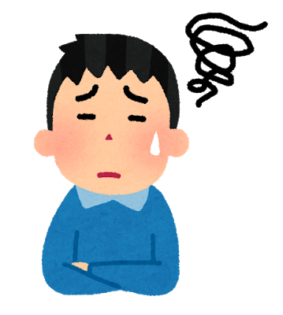
このように思ったことはありますか？
①意志が弱い
②性格の問題
③自分勝手
④強く注意したり、厳しい態度で接するべき
⑤一生治らない
Notes:
依存症…と聞くと、みなさん、どのようなイメージをお持ちですか？
例えば、
①意志が弱いからなるんじゃないの？
②性格の問題なんでしょ？
③自分勝手なことしてたから依存症になったんでしょ、とか
病気じゃなくて自分勝手な人でしょ。
④周りの人が強く注意したり、厳しい態度で接するべきだ
⑤一生治らないから仕方ない
これらのイメージをお持ちの方もいるかもしれません。
さて、本当にそうなのでしょうか。
そして、どのような支援が望ましいか、これから説明していきます。

Slide 4
基礎情報編の目的
①依存症に関する正しい知識を
身につける。
②適切な相談窓口に丁寧につなぐ
ことができるようになる。
Notes:
この基礎情報編では、受講者の方々が
①依存症に関する正しい知識を身につける。
②相談者の方を適切な相談窓口に丁寧につなぐことができるようになる。
ということを目的にしています。

Slide 5

プログラム
１．依存症とは
２．対応とつなぎ方のポイント
３．依存症を経験された
ご本人からのメッセージ
Notes:
基礎情報編のプログラムです。
まずは、アルコール依存症、薬物依存症、ギャンブル等依存症などの依存症の基礎知識について説明します。
次に、「対応とつなぎ方のポイント」として、依存症の相談窓口をご紹介します。
そして、最後に「依存症を経験されたご本人からのメッセージ」をご紹介します。

Slide 6
１．依存症とは
Notes:
それでは、依存症の基礎知識についてご説明します。

Slide 7

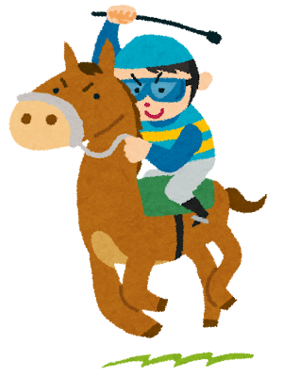
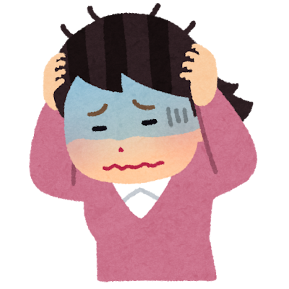






依存症とは
何らかの問題があるにも関わらず、
特定の物質の使用や行動を
コントロールできなくなる状態のこと
Notes:
「依存症」とは、何らかの問題があるにも関わらず、アルコールや薬物、ギャンブル等、特定の物質の使用や行動をコントロールできなくなる状態のことです。
依存症になると、日常生活や心身の健康、大切な人間関係などに問題が起こっているのにもかかわらず、依存対象の物質や行動をやめ続けることが難しくなります。

Slide 8

依存の種類
物質への依存
行為・プロセスへの依存
アルコール
覚せい剤
ギャンブル等
有機溶剤
大麻
買い物
危険ドラッグ
ネット・ゲーム
睡眠薬・安定剤
自傷
たばこ
（ニコチン）
鎮痛剤・
風邪薬
万引き
カフェイン
Notes:
依存の種類は、大きく分けて２種類あります。
「物質への依存」と「行為・プロセスへの依存」です。
「物質への依存」とは、
依存性のある物質の摂取を繰り返すことによって、以前と同じ量や回数では満足できなくなり、次第に使う量や回数が増えていき、コントロールできなくなる状態です。
依存性のある物質とは、アルコール、覚せい剤、大麻、危険ドラッグ、睡眠薬、鎮痛剤、たばこ、カフェインなどがあげられます。
「行為・プロセスへの依存」とは、
特定の行為やプロセスに熱中し、のめりこんでしまう状態をさします。
例えば、競馬にハマって、その結果、多額の借金をしたり、社会的な信用を失うような行為だとわかっていてもやめられないなど、コントロールできない状態にあります。
行為やプロセスの依存には、ギャンブル等や買い物、ネット、ゲームなどがあげられます。

Slide 9
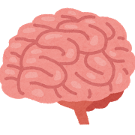
やめたくてもやめられない
依存症になると、脳の神経回路が変化し、自分の意志で
コントロールすることが難しく
なると言われています。
Notes:
なぜ依存症の人は物質の摂取や、行為をやめられないのでしょうか。
依存性のある物質の摂取や依存性のある行為を繰り返すことによって、脳の神経回路が変化し、自分の意志でコントロールすることが難しくなると言われています。
なかなかお酒や薬物がやめられなかったり、借金が膨れ上がってもギャンブルをし続けるのは、脳がコントロールを失っている状態ということになります。

Slide 10
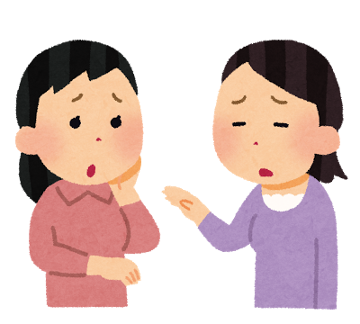
依存症になると・・・
・依存行動を繰り返す
・より強い刺激を求める
・やめようとしてもやめられない
・いつも頭から離れない
・事実を隠す
・作り話をする
意志が
弱いの？
Notes:
依存症になると、自分の意志ではブレーキがきかなくなり、周りから止められても続けてしまいます。
そして周りの人からは、「意志が弱い」「性格の問題」「自分勝手」というイメージを持たれてしまうことがあります。
依存症の人に見られる特徴としては、
「依存行動を繰り返す」
「より強い刺激を求める」
「やめようとしてもやめられない」
「いつも頭から離れない」
「事実を隠す、そのために作り話をする」
などがあります。
周囲がいくら責めても、本人がいくら反省や後悔をしても繰り返してしまうのは、依存症という病気の特徴と考えましょう。

Slide 11
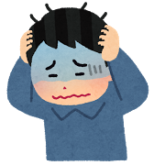
依存症の人の心の中
「すっきりしたい」
「ちょっとだけなら」
「いつでもやめられる」
「もうどうでもいい」
「これに代わるもの
なんてない」
「このままではだめだ」
「こんなこと続けたら、
家族に迷惑がかかる」
「仕事がしたい」
「やめたい」
「やめたい気持ち」と「やめたくない気持ち」
の間を揺れ動いています
Notes:
また、依存症の人は「やめる気がない」と思われがちですが、実は「使ってはいけない」「やってはいけない」こともわかっています。
心の中には「やめたい気持ち」と「やめたくない気持ち」の両方が存在しており、これも依存症の特性の一つです。
本人がやめたくないと言っているから支援できない、関わることは難しいと思うかもしれませんが、依存症の人の心の中にはこの両方の気持ちがあることを理解したうえで、関わることが大切です。

Slide 12
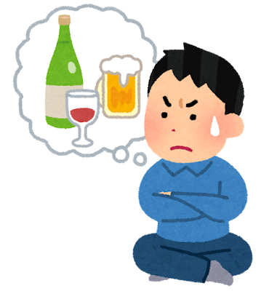
アルコール依存症について
飲酒をくりかえすことで、
飲酒のコントロールができなくなる病気
★「離脱症状」
（手の震え、発汗、イライラ、幻覚等）
★身体への悪影響
体を壊してもお酒がやめられません
Notes:
では、ここからは相談の多い依存症について説明します。
まずはアルコール依存症についてです。
アルコール依存症とは、飲酒をくりかえすことで、飲酒のコントロールができなくなる病気です。
アルコール依存症になると、お酒を飲むべきでない時にも「飲みたい」と強く思ったり、実際に飲んでしまったり、いつも手元にお酒がないと落ち着かないということが起こります。
また、手の震えやイライラするといった「離脱症状」が起こり、この不快な症状を和らげたり、避けるためにお酒を飲んでしまい、結果的にやめられないといった状態になります。
さらに、アルコールは身体に大きなダメージを与えます。
肝臓、すい臓の病気や、消化器系のがんなどが起こりやすいと言われていますが、体を壊しても、医者に止められても、お酒がやめられません。

Slide 13
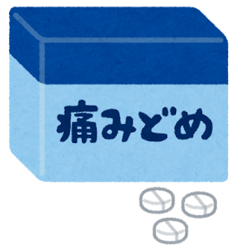
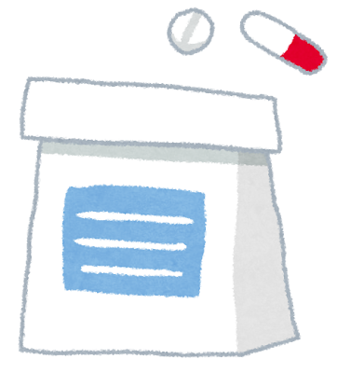


薬物依存症について
覚せい剤・コカイン・ヘロイン・大麻・有機溶剤・危険ドラッグなどの薬物、睡眠薬・抗不安薬などの処方薬、咳止め・風邪薬などの市販薬、カフェインなどの使用をコントロールできなくなる病気
★市販薬・処方薬でも
依存症になる可能性があります
Notes:
次に、薬物依存症についてです。
薬物依存症とは、覚せい剤・コカイン・ヘロイン・大麻・有機溶剤・危険ドラッグなどの薬物や、
睡眠薬・抗不安薬・咳止めなどの処方薬・市販薬、
エナジードリンクなどに含まれているカフェインなどの使用をコントロールできなくなる病気です。
アルコール依存症と同様に、同じ量ではきかなくなり、量が増えていったり、効果が切れたときに「離脱症状」が出ることなどがあります。

Slide 14
ギャンブル等とは
結果が偶然に左右されるゲームや競技等に対して
金銭を賭ける行為
★パチンコ、パチスロ、公営競技（競馬、競輪、
モーターボート競走、オートレース）、
インターネット賭博、スポーツ賭博など
★インターネットによる、公営競技（ネット投票）、
宝くじ、オンラインカジノなどの
ギャンブルが増えています
★日本では、オンラインカジノは違法です
Notes:
次に、ギャンブル等（とう）依存症についてです。
ギャンブル等とは、結果が偶然に左右されるようなゲームや競技等に対して、金銭を賭ける行為のことです。
平成30年10月に施行されたギャンブル等依存症対策基本法では、遊技であるパチンコやパチスロなども「ギャンブル等」に含まれることとなりました。
その他、競馬、競輪、モーターボート競走、オートレースなどの公営競技やインターネット賭博、スポーツ賭博、宝くじ、スクラッチなどがあります。
最近は、インターネットによる、公営競技（ネット投票）、宝くじ、オンラインカジノなどのギャンブルが増えています。
また、日本では、オンラインカジノは違法です。

Slide 15
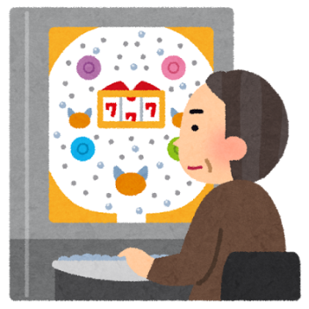
ギャンブル等依存症について
ギャンブル等にのめり込むことにより
日常生活または社会生活に支障が生じている状態
★ギャンブル等でつくった借金を
返すためにギャンブル等を繰り返す
★アルコールや薬物とは違い、
本人も家族も依存症と気づきにくい
Notes:
ギャンブル等依存症とは、ギャンブル等にのめりこんで、借金などの深刻な影響が出ているのに、自分の意志ではコントロールできなくなる病気です。
ギャンブル等に負けたことによる多額の借金を返すために一発逆転を狙ってギャンブル等を繰り返したり、借金などの問題がばれないように事実を隠したり、秘密にしたがるなどの行動も見られます。
依存するのが、物質ではなく、ギャンブル等をするという「行為」のため、
本人の問題として片づけられたり、借金問題の裏で見えにくかったりするなど、本人も家族も依存症と気づきにくい病気です。

Slide 16

目の前で起きている問題の背後には・・・
問題の背後に隠れている依存症
こころ・身体面の
病気
仕事・学校での問題
虐待
自殺
借金
ＤＶ
家族や周囲との関係悪化
事故
触法行為
依存症
Notes:
ここまで、依存症の様々な問題をお伝えしてきましたが、他にも様々な影響があります。
例えば、うつ病などのこころの病気や、肝機能障害などの身体の病気に隠れて、依存症の問題があるかもしれません。
うつ状態の人がアルコールをやめると、うつ状態もよくなった、ということもあります。
また、依存症の状態が進んでいくと、本人だけの問題ではおさまらず、家族や周りの人を巻き込んでいきます。
家族や周りの人との関係よりも、飲酒や薬物使用、ギャンブルなどを優先してしまうために、さまざまな問題が起こります。
子どもへの虐待や、配偶者やパートナーへの暴力であるＤＶなどにも、依存症の問題が隠れているかもしれません。
ここであげたものは一例ですが、まるで氷山の一角のように、表に出ている様々な問題の背後に「依存症」が隠れている可能性があります。
「支援していてもうまくいかないな…」と思ったら、「もしかして…」と、問題の背後に依存症が隠れてないか探してみると、支援のヒントが出てくるかもしれません。

Slide 17

依存症は回復できます
適切な支援を受けることで、物質や行為への
依存を必要としない生活を送ることができます。
これを「回復」といいます。
もし回復途上で、再飲酒・再使用・再行為などがあったとしても、
そこからやめ続けることを再開することが大切です
Notes:
依存症になっても、適切な支援を受け、物質や行為への依存を必要としない生活を送ることは可能です。
これを「回復」といいます。
簡単なことではありませんが、依存症は回復可能な病気です。
また、依存症からの回復の過程で、再び強い欲求を持ったり、再飲酒・再使用・再行為をすることはめずらしいことではなく、依存症の症状と考えます。
もし、回復途上で、再飲酒・再使用・再行為をしたときは、そこからやめ続けることを再開することが大切です。

Slide 18
２．対応とつなぎ方のポイント
Notes:
それでは、ここからは依存症の人への対応のポイントと、相談窓口につなぐ際のポイントをご説明します。

Slide 19

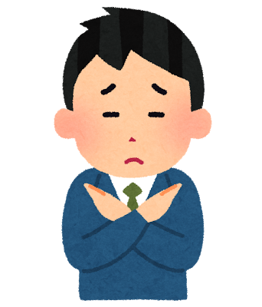
説教や約束は有効ではない
約束
説教
叱責
説得
Notes:
依存症は、物質や行為に対して自分の意志でやめられない状態になる病気です。
しかし、本人はそのような病気であるという自覚がなく、そのことに気づいていないため、何度も気持ちだけでコントロールしようとして失敗します。
このため、依存症の本人に対して、「意志を強く持ちなさい」とか、「しっかりしなさい」というような言葉がけは、本人の反発を強めるだけで逆効果です。
依存症の本人に対してやめられないことを責めたり、嘘をついたことや、約束を破られたことを怒るなどして追い詰めると、本人はストレスを感じ、それを解消しようと、余計にアルコールや薬物、ギャンブル等に頼るようになってしまいます。

Slide 20

背景を理解する ①
過去や現在において何らかの不安や苦痛を
感じたり、孤独な状況にあって、それを
少しでも紛らわすために、物質や行為に
依存しているのかもしれません。
その人なりの理由があるのかも…
Notes:
依存症になる人の背景を理解するために、知っておいていただきたいことがあります。
依存対象との関わりは、はじめは好奇心だったり、仲間に誘われたり、気分転換のためだったり、きっかけは様々です。
しかし、それが続くということは、本人にとって、何らかの理由があるのもしれません。
過去や現在において、何らかの不安や苦痛を感じたり、孤独な状況にあって、それを少しでも紛らわすために、物質や行為に依存せざるを得ないことがあるとも言われています。

Slide 21
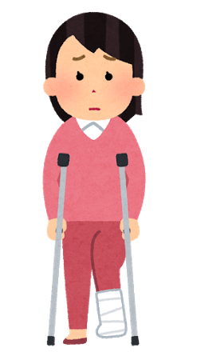
背景を理解する ②
アルコール・薬物・ギャンブル等が
その人にとっては
松葉杖だったら・・・
Notes:
けがをした人に
「松葉杖なんかなくても歩くべき」
「だらしがない」
「意志が弱い」
などと言うでしょうか。
過去や現在における何らかの不安や苦痛や孤独な状況が、「けが」だとしたら、
依存物質や依存行為は、けがをした時の「松葉杖」になっているのかもしれません。
その人にとっては、依存物質や依存行為が生きていくための大切な松葉杖かもしれないと考えて、関わってみてください。
アルコール・薬物・ギャンブル等が、本人にとって必要な理由に寄り添っていくことも、支援のヒントになります。

Slide 22
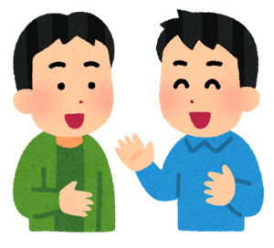
支援の仕方（寄り添う）
★やめることや手放すことを強制したり、
約束したりしないようにする
★説教はせず、本人の言葉を肯定する
★本人ができていることを評価する
★あなたのことを一緒に考えるよ、という姿勢
★つながり続ける
★秘密は守ると約束する
Notes:
それでは、実際にどのように支援すればよいかについてお話します。
依存症の人に関わるときには、やめることや手放すことを無理やり強制したり、約束したりしないようにしましょう。
説教はせず、本人の言葉を肯定します。
そして、本人ができていることを、評価しましょう。
また、あなたのことを一緒に考えるよ、という姿勢で関わり、そのことを本人に伝えてください。
そして、本人や家族に窓口を紹介して終わるのではなく、一緒に同行したり、その後の様子を本人や家族に聞くなど、つながり続けることが大切です。
相談に来たことや相談した内容について、秘密は守るということを伝えましょう。
こういった形で依存症の人に寄り添うことが、本人が松葉杖を必要としない、つまりは何かに依存しなくていい生き方をしていくための、第一歩になります。

Slide 23
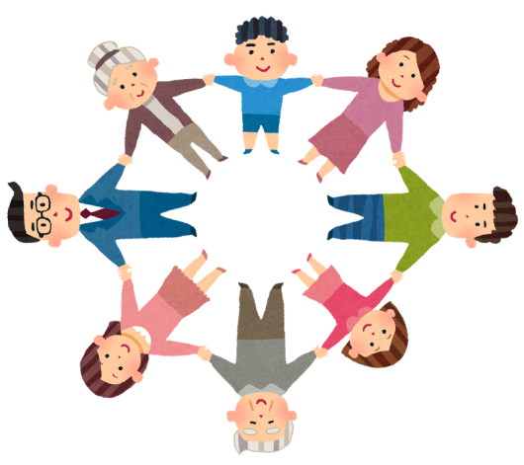
回復に向けて
１つのことだけに
依存しなくてもいい
生き方を
身につける
何かに依存しなくても
日々を過ごせる
ようになる
正直に自分の気持ちを言える場所がある
孤立しない
回復の主役は依存症の本人です
Notes:
大切なことは、やめることができるかどうかにとらわれすぎず、「アルコールや薬物、ギャンブル等、１つのことだけに依存しない生き方を身につける」ことや、「何かに依存しなくても日々を過ごせるようになる」ことです。
また、回復するためには、正直に自分の気持ちを言える場所があることや、孤立しないことが大切です。
本人や家族だけで抱え込まないよう、早めに相談窓口につながるような支援をしましょう。
また、専門の相談窓口では、本人や家族への支援の仕方や関わり方などについて、関係機関の方が相談することも可能です。
回復の主役は依存症の本人です。
支援者が支援しやすいようにするためではなく、本人の目標を聞き、その実現を応援しましょう。

Slide 24


このように思ったことはありますか？
① 意志が弱い
② 性格の問題
③ 自分勝手
④ 強く注意したり、
厳しい態度で接するべき
⑤ 一生治らない
Notes:
さて、ここまで、依存症に関する正しい知識と支援のポイントについてお話ししてきました。
初めにお示しした①から⑤のイメージは、どうでしょうか？
依存症は病気であり、自分の意志だけではやめられないコントロール障がいであること、性格や意志の弱さの問題ではないと説明してきました。
そして、本人に寄り添った支援があれば、依存症は回復可能です。
皆様には、今日の講義を参考にしていただき、これからの支援と関わりに活かしてもらえればと思います。

Slide 25

丁寧なつなぎ
相談窓口につなぐ場合は、連絡先を伝えるだけではなく、その機関に
ついてわかりやすく説明したり、
実際に同行することが大切です。
Notes:
最後になりましたが、相談窓口へつなぐ際は、相談窓口の連絡先を伝えるだけではなく、つなぎ先の機関でできることをわかりやすく説明したり、実際に同行するなど、丁寧なつなぎをお願いいたします。
丁寧につなぐことが、本人にとっては安全な人に助けてもらうという貴重な経験となります。

Slide 26
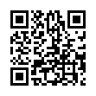

相談窓口等一覧
Ⅰ 相談機関
保健所
大阪府こころの健康総合センター
大阪市こころの健康センター
堺市こころの健康センター
Ⅱ 医療機関
Ⅲ 回復施設
Ⅳ 自助グループ
Notes:
相談窓口をご紹介します。
お住まいの地域の保健所等では、本人や家族等からの相談をお受けしています。
問題を一緒に整理し、治療につなげたり、自助グループ等につなげるお手伝いをします。
２つ目は、依存症の治療をしている医療機関です。
医療機関では、認知行動療法的な考え方に基づく集団精神療法を実施しているところもあります。
３つ目は回復施設です。
依存症に関する相談を受けたり、グループホームを運営しているなど、様々な活動をしています。
４つ目は自助グループです。
自助グループとは、同じ問題や悩みを抱えた人たちが自発的に結びついた集団です。
同じ悩みを持つ仲間で体験を分かち合うことで、自分だけの問題でないと気付いたり、回復に向けたイメージを持つことができます。
自助グループは、アルコール、薬物、ギャンブル等の依存症ごとにあり、本人のグループ、家族のグループに分かれています。
支援者も参加できるオープンミーティングを行っているグループも多くあります。
なお、自助グループは相談を受けているわけではないので、問題の整理が必要な場合は、その他の相談窓口や回復施設などにつなぐことも必要です。
相談窓口について詳しく知りたい方は、おおさか依存症ポータルサイトにアクセスいただくか、資料編（相談窓口一覧）をご覧ください。

Slide 27
３．依存症を経験された
ご本人からのメッセージ
Notes:
それでは、最後にアルコール依存症から回復された方のメッセージをご紹介して終わりたいと思います。

Slide 28
アルコール依存症を経験されたご本人の体験談
お酒を飲み始めたのは、大学に入ってからです。
お酒が原因での最初の失敗は、大学の寮での 新入生歓迎会で大量に飲酒した時でした。日本酒を大量に飲み、ブラックアウトを起こし、意識が戻ると病院のベッドの上。
母が心配そうな顔で僕を見てくれていました。
何も覚えてなかったので訊ねると、深夜にタクシーと正面衝突を起こし救急車で運ばれて、一命をとりとめたとのこと。
Notes:
（スライドを読む）

Slide 29
アルコール依存症を経験されたご本人の体験談
就職してからは、毎晩飲み歩くようになり、あっという間に銀行やサラ金で２００万円以上の借金を作りました。両親に借金の返済をさせましたが、それから、坂道を転げ落ちるように借金を繰り返していきました。
借金はサラ金や闇金で６００万円以上となり、飲酒運転をしたり、会社も無断欠勤したりしていました。死のうと思ったこともありました。
Notes:
（スライドを読む）

Slide 30
アルコール依存症を経験されたご本人の体験談
「生まれたときは、大きな子が生まれて本当にうれしくてみんなで喜んだけど、もう辛い。頼むから死んでくれへんか？」
優しかった母に頭を下げられたこともありました。
会社のお金を横領し、逃亡。死のうとしても 死にきれず、警察に保護されました。
Notes:
（スライドを読む）

Slide 31
アルコール依存症を経験されたご本人の体験談
母が見つけたアルコール依存症の専門病院に 連れられ、入院した時は、現実と向き合う不安と、どこかホッとした気持ちもありました。
入院した自分よりも、母の方がつらく大変な思いをしたと気が付いたのは、入院中に、仲間の会で体験談を聞かせてもらった時でした。
Notes:
（スライドを読む）

Slide 32
アルコール依存症を経験されたご本人の体験談
これからも断酒会で仲間の体験談を聞き、自分も語り続けます。
依存症の状態にあるときは、「誰もわかってくれない」という投げやりな気持ちをもっていることも多く、とにかく話を聞いてほしいところが、どこかにあります。
じっくり話を聞いてもらうだけでもいいときもあります。
Notes:
（スライドを読む）

Slide 33
アルコール依存症を経験されたご本人の体験談
回復という言葉は、“もとに戻る”イメージがあるので、断酒会では、「新しい人生を送る」「新生」という言葉を使います。
相談員のみなさんも、ぜひ「新しい人生を送っている」私たちと会ってください。
Notes:
（スライドを読む）

Slide 34
まとめ
Notes:
まとめです。

Slide 35

依存症からは回復することができます。
本人や家族が孤立しないように 、
長くかかわる、一緒に考えることが、回復につながります。
回復できることを信じて、
サポートをお願いします。
Notes:
依存症からは回復することができます。
本人や家族が孤立しないように、長くかかわる、一緒に考えることが回復につながります。
回復できることを信じて、サポートをお願いします。
これで基礎情報編を終わります。ご清聴いただき、ありがとうございました。

Slide 36
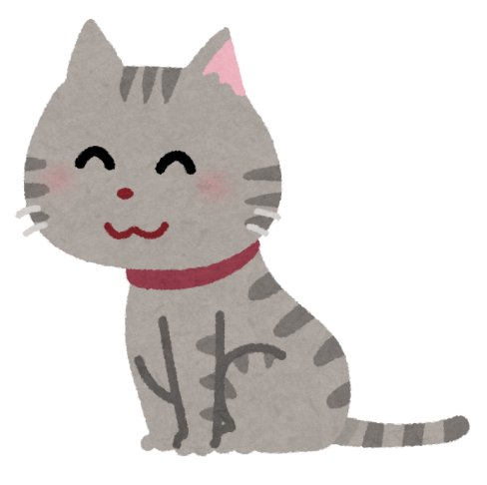
ご清聴ありがとうございました

